Slide 1






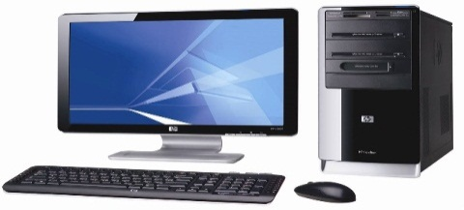



TIN HỌC - LỚP 4
HỌC VÀ CHƠI CÙNG MÁY TÍNH
Luyện khả năng quan sát với
phần mềm The Monkey Eyes

Slide 2
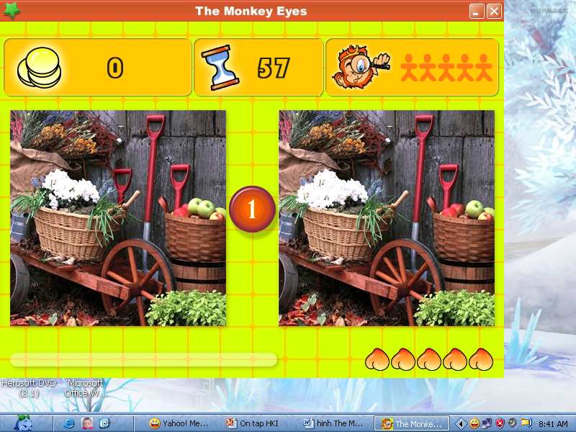
Em hãy quan sát hai bức tranh trong hình sau, đó có phải là hai bức tranh hoàn toàn giống nhau không?

Slide 3



HỌC VÀ CHƠI CÙNG MÁY TÍNH
Luyện khả năng quan sát với phần mềm The Monkey Eyes sgk/93
Mục tiêu:
Rèn luyện kĩ năng quan sát

Slide 4

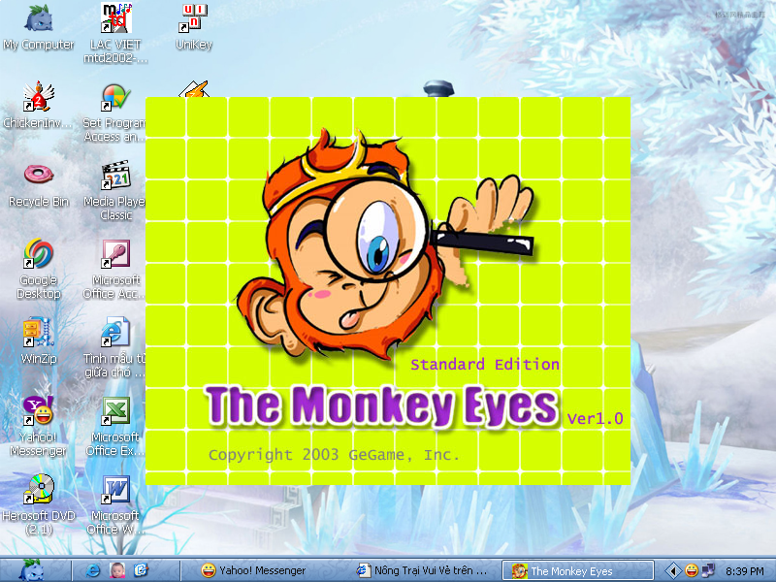
1. Giới thiệu phần mềm
Phần mềm The Monkey Eyes giúp em rèn luyện khả năng quan sát thông qua việc tìm kiếm các điểm khác nhau trong hai bức tranh
Để khởi động phần mềm, em nháy đúp vào biểu tượng trên màn hình nền.

Slide 5

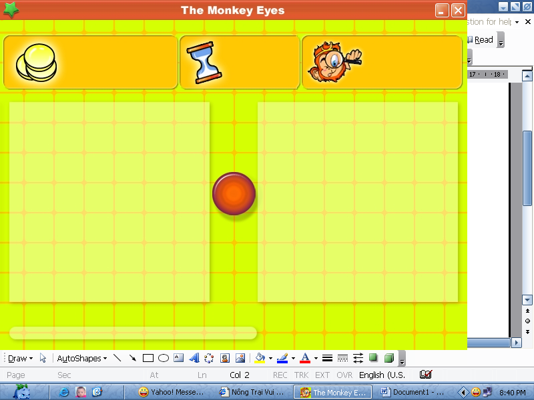
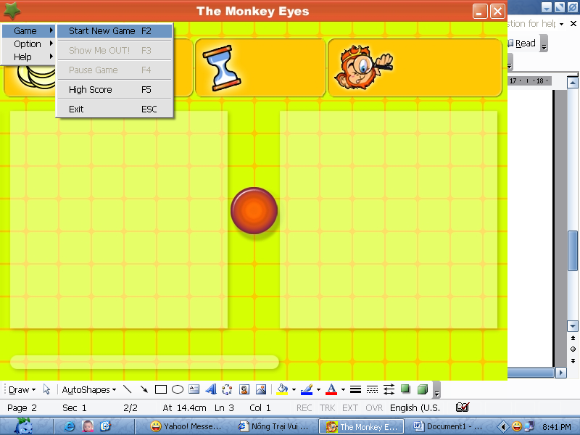
2. Tạo màn chơi mới
Màn hình chính có dạng như hình dưới.
* Để tạo màn chơi mới, em hãy thực hiện một trong hai cách sau:
    Nhấn phím F2 trên bàn phím hoặc nháy chuột vào hình ngôi sao , chọn Game -> Start a New Game

Slide 7
3. Bắt đầu chơi.
Em thực hiện trò chơi theo các bước sau:
+ Bước 1: Quan sát và tìm ra điểm khác nhau trong hai hình ở ngăn trái và ngăn phải màn hình trò chơi.
+ Bước 2: Di chuyển và nháy chuột vào vị trí điểm khác nhau mà em phát hiện được. Nếu đúng, điểm khác nhau sẽ được đóng trong khung màu xanh

Slide 8
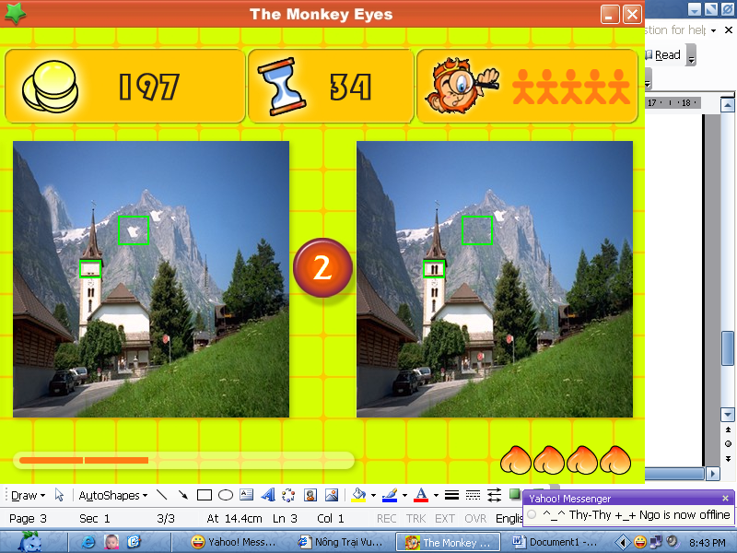
Biểu tượng điều khiển trò chơi
Số điểm em đạt được
Thời gian trong mỗi lần chơi
Số lượt chơi
Vị trí đúng tìm được sẽ được đánh dấu bằng khung xanh
Các trợ giúp của phần mềm chưa dùng đến
Số lượng vị trí đúng đã tìm thấy

Slide 9

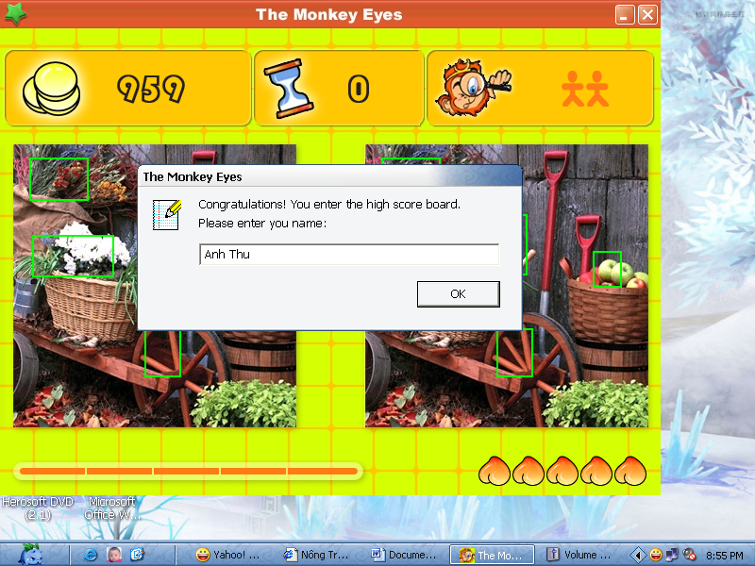

b) Khi hết thời gian hoặc hoàn thành các màn chơi, phần mềm hiển thị thông báo yêu cầu em nhập tên của mình để lưu lại thành tích trong trò chơi. Em nhập tên vào ô trống rồi chọn OK để lưu.
Nhập tên vào
Nhấn OK để kết thúc

Slide 10

c) Để thay đổi độ khó của trò chơi, em nháy chọn chọn Option rồi chọn một trong ba mức chơi trong bảng sau:
Easy | Dễ
Medium | Trung bình
Difficult | Khó

Slide 11
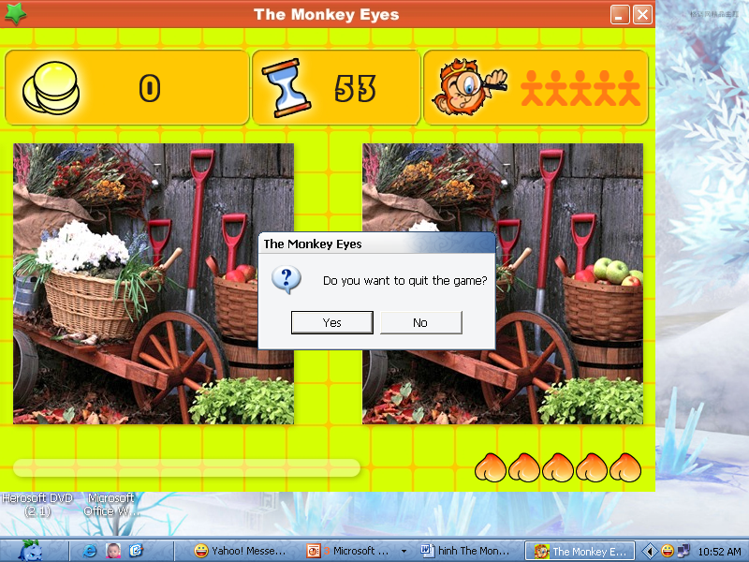
4. Kết thúc trò chơi:
Để thoát khỏi trò chơi, em nhấn phím ESC hoặc háy chọn X
Nếu đang thực hiện màn chơi xuất hiện thông báo như phía dưới thì nháy chuột vào nút Yes để thoát khỏi phần mềm

